Slide 1
상용 VOD Recommendation System
Team C
컴퓨터공학부 2012-11237 김지훈
2012-11249 설재완
2012-11278 최윤서

Slide 2
Contents
Spec Highlights
Current Status ( What we’ve done! )
1. Data Analysis
2. Make Subset
3. Module & Performance(RMSE)
3.1. Bias Base Model
3.2. CF(Collaborative Filtering) Model
3.3. CF + Base Model
3.4. MF Model
Future Plan ( What we’re going to do )
Demo Plan

Slide 3
Spec Highlights
What we’ve Done
Netflix Ratings Data의 시각화
Dataset을 subset으로 추출
3가지 기존 추천 알고리즘의 구현 및 성능비교
Implicit Data에서 유의미한 Data 추출
Implicit Data를 고려한 추천 알고리즘의 개발
시청 패턴을 고려한 추천 알고리즘 개발
To Do

Slide 4
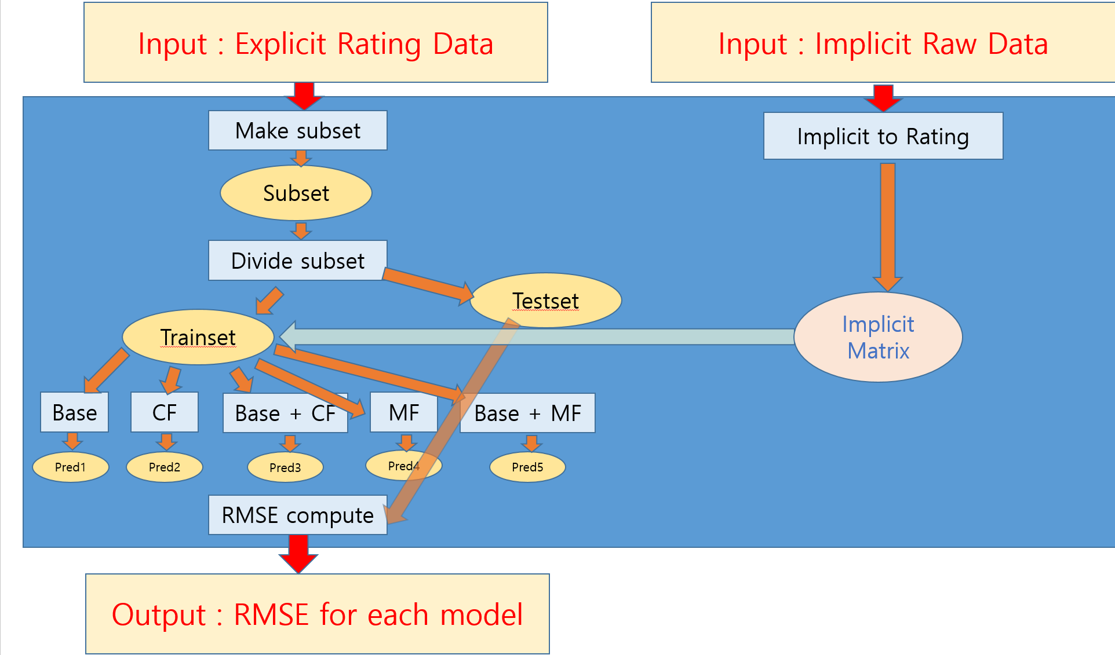
Current Status

Slide 5
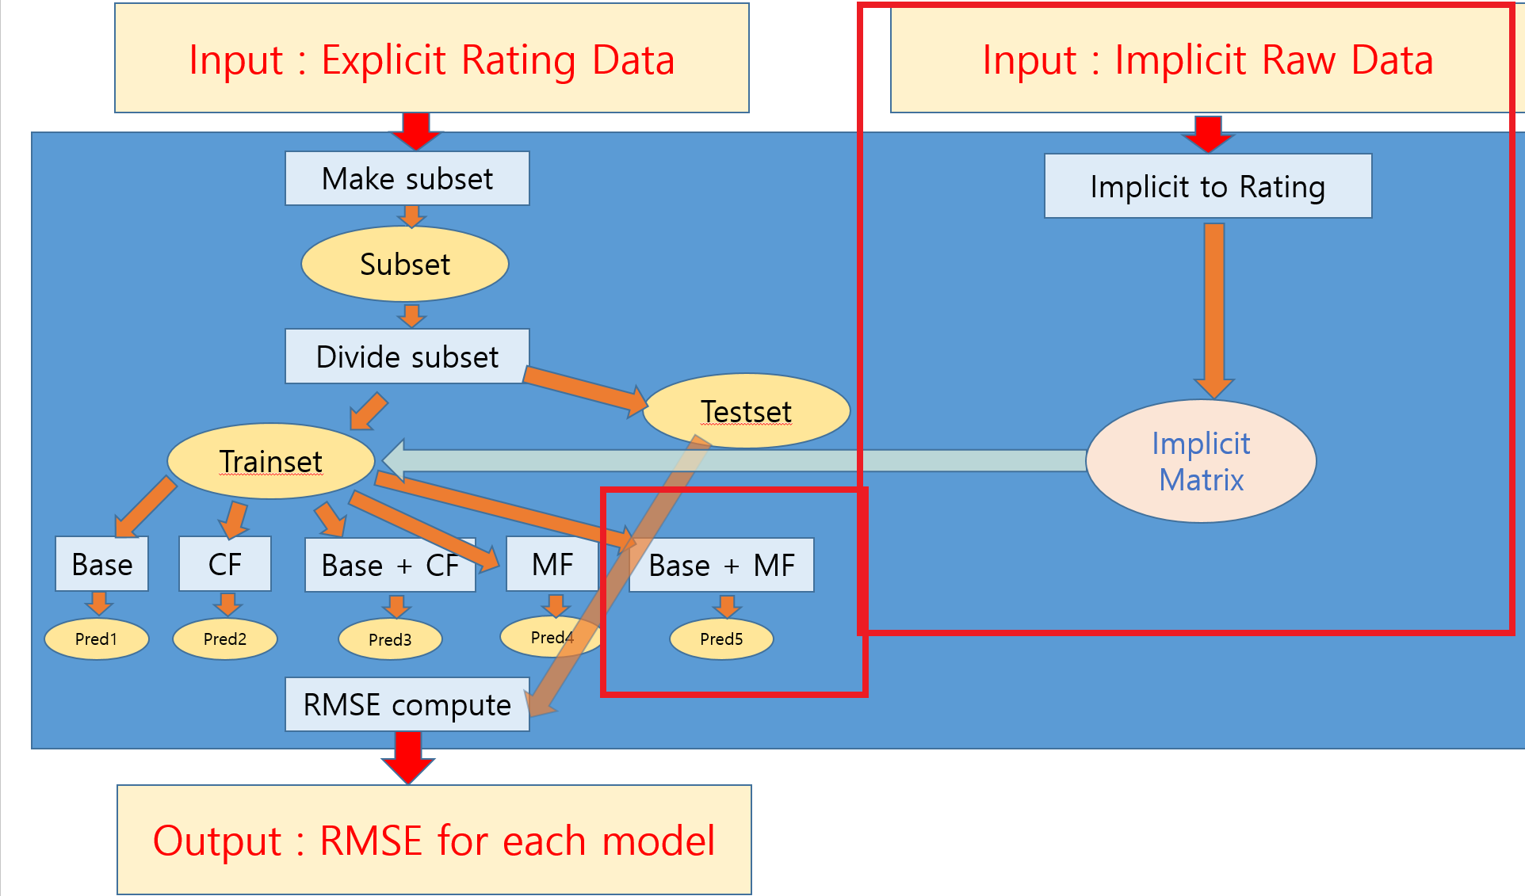

Slide 6
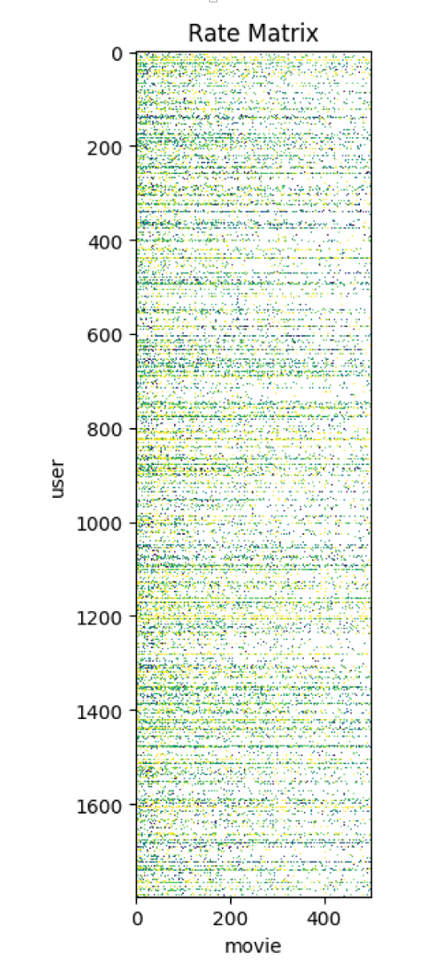
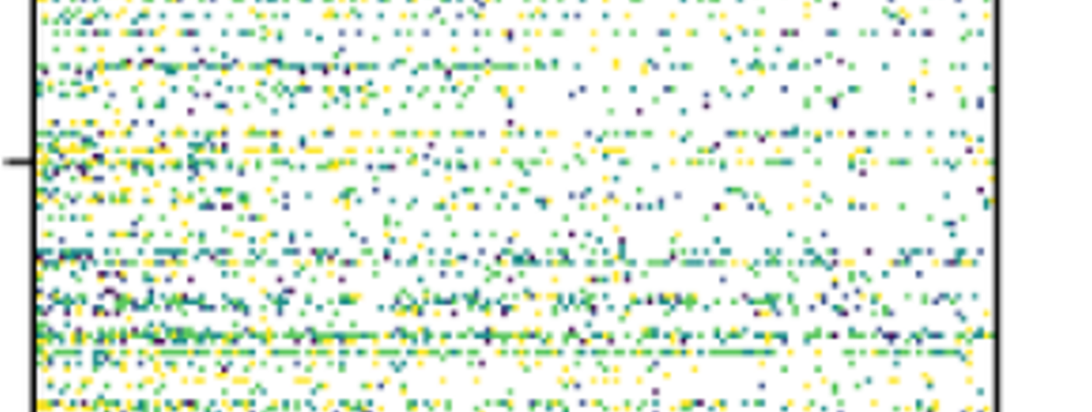
Data Sparsity
Subdata
1. Movie : 500
2. UserID : 0~10000
3. Ratings : 160,000
Whole Data is
Movie : 17,770
User : 480,000
Rating : 100,000,000
Sparsity = about 1%
밝기가 어두울수록 높은 평점!

Slide 7
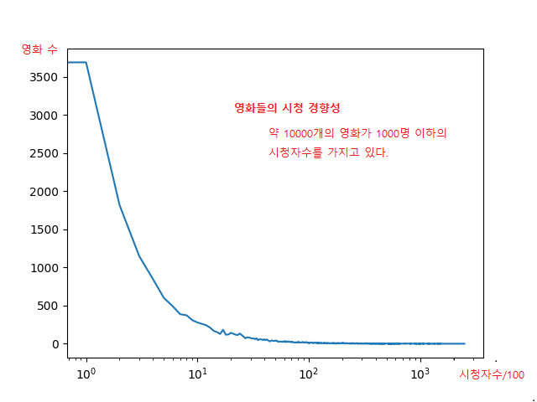
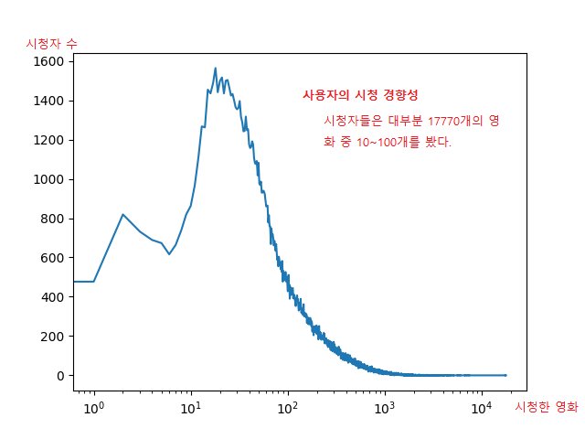
Data analysis(1) - 시청분포도
각 영화는 얼마나 많이 시청되었는가?
각 시청자들은 얼마나 많은 영화를 보았는가?
<해석>
대부분의 시용자가 10~100개의 영화를 시청하였다.
<해석>
대부분의 영화가 1000번 이하
시청되었다.
<영화의 인기도에 따른 분포도>
<사용자의 시청량 분포도>

Slide 8
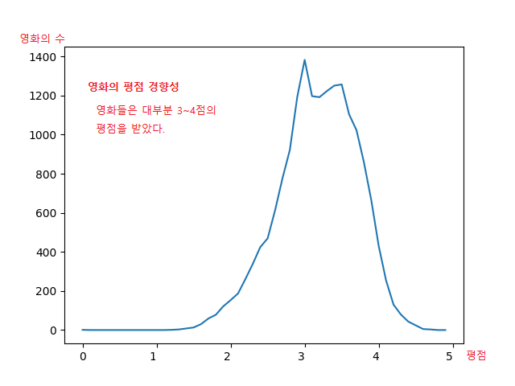
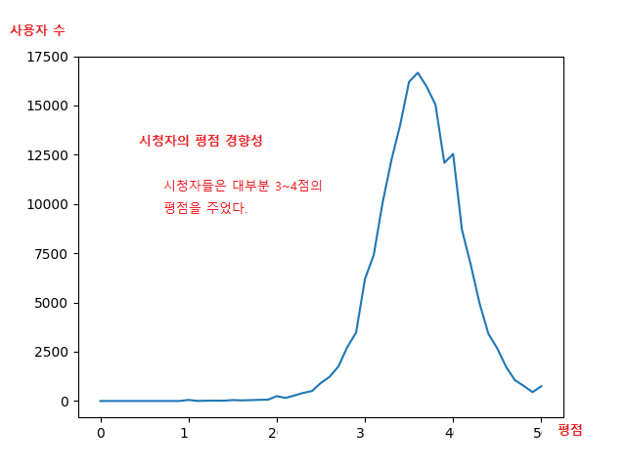
Data analysis(2) - 평점분포도
<해석>
대부분의 영화가 3~4점의 평점을 받았다.
<해석>
대부분의 사용자가 3~4점의 평점을 주었다.

Slide 9
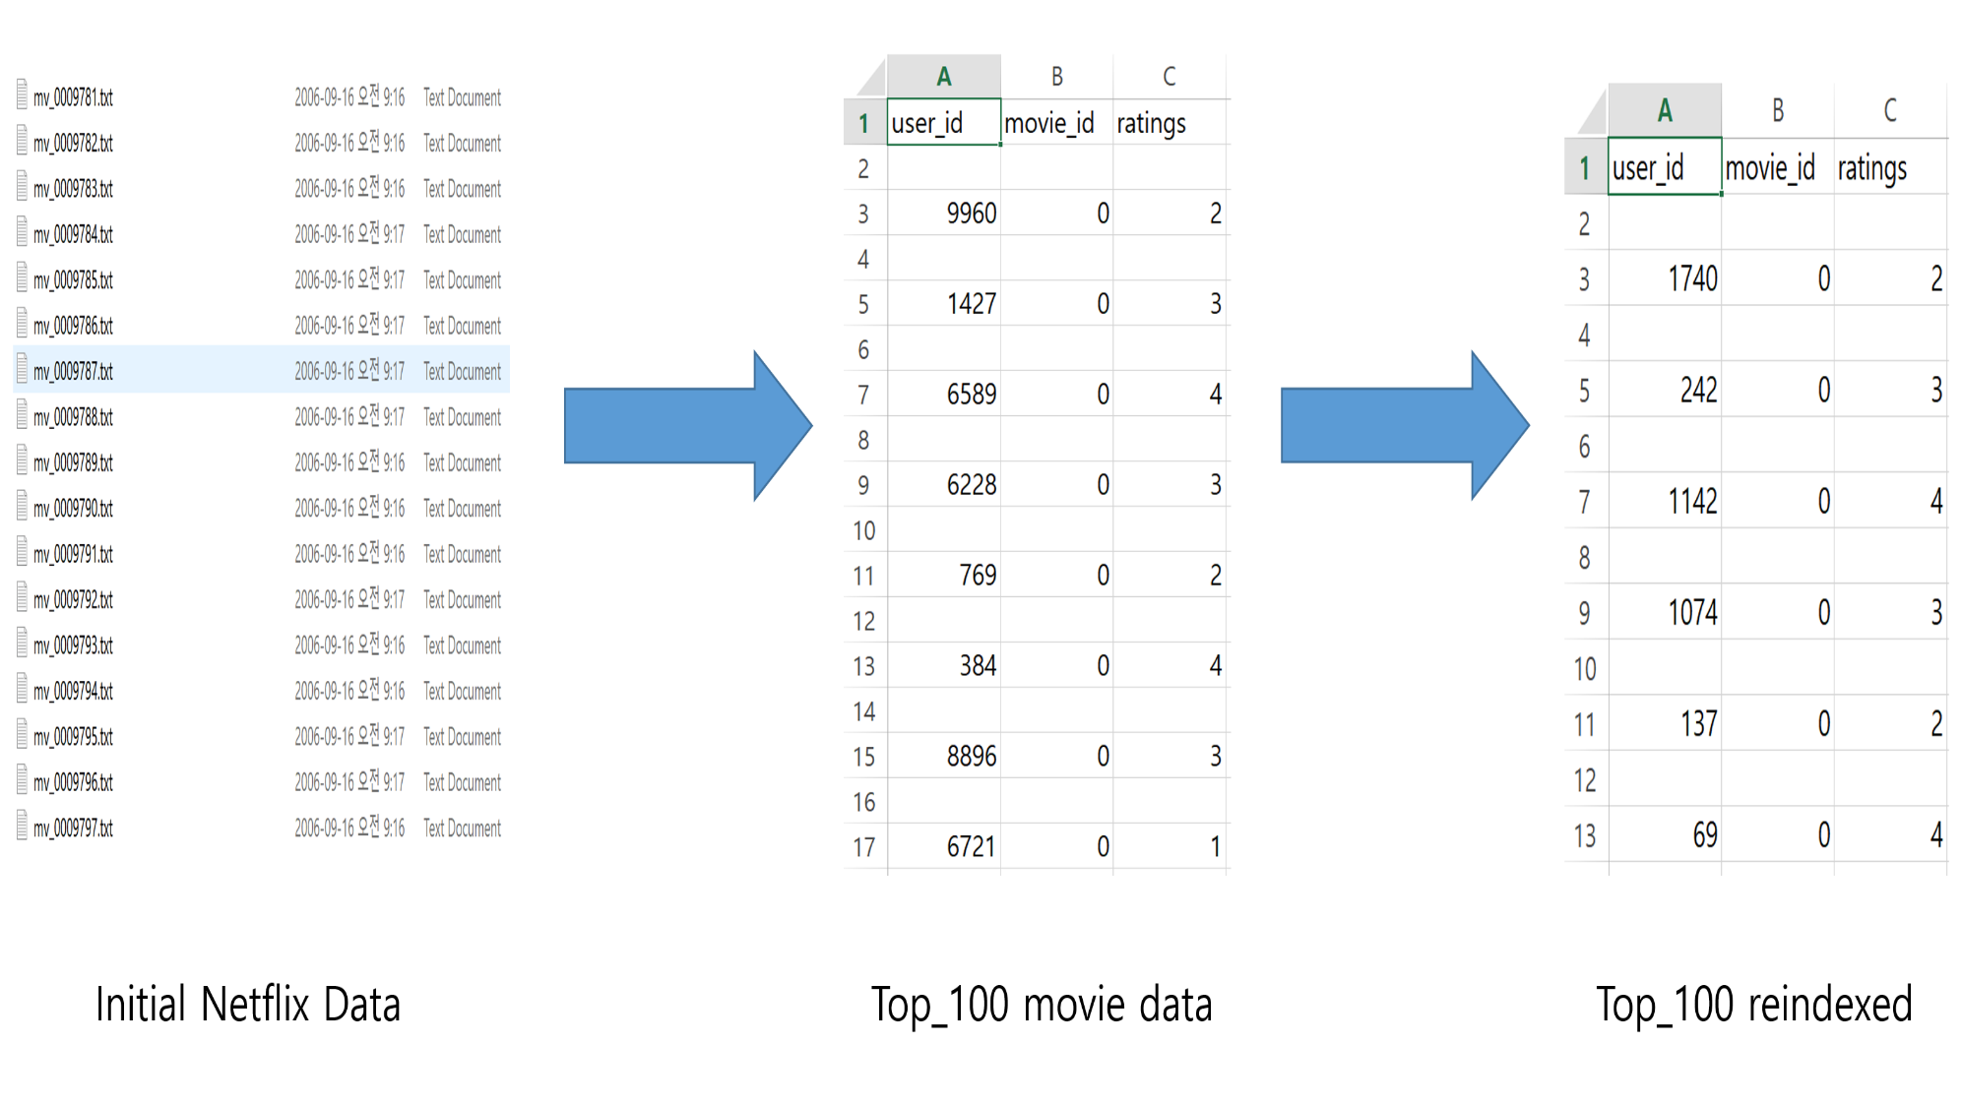
Make Subset
<Initial Netflix Data>
Movie : 17,770
User : 480,189
Ratings : 100,480,507
<Small Subset>
Movie : Top 100
UserID : 0~10,000
Ratings : 50,000
<Big Subset>
Movie : Top 1000
UserID : 0~100,000
Ratings : 2,300,000

Slide 10
<Bias-Based Model>
0. 변수의 의미
Mean = 전체평균
Bux = user x의 평균 - Mean
Biy = movie y의 평균 - Mean
1. Bi와 Bu의 초기값을 [0, Random, Mean] 중 하나로 잡는다.
Bu = [Bu0, Bu1, Bu2, Bu3, …]
Bi = [Bi0, Bi1, Bi2, Bi3, …]
2. 일정 step동안 Bi와 Bu를 Update한다.
Bux = Bux - delta
Biy = Biy – delta
delta = (learning_rate) * gradient
gradient = bux 또는 biy에 대한 Least Square의 편미분값
Least Square =
3. 사용자 x의 영화 y에 대한 평점 예측값을 계산한다.
-> 나중에 TestSet과 대조한 RMSE 계산
Prediction(x,y) = Mean + Bux + Biy
Least Square는 특정 bux 또는 biy에 대한 이차함수
Step = Learning Rate x gradient
Notes:
Bias Based Model은 평균을 가지고 예측하는 모델입니다.
그 평균은 전체평균이 있고, 각 사용자와 영화에 대한 평균이 있습니다.

Slide 11
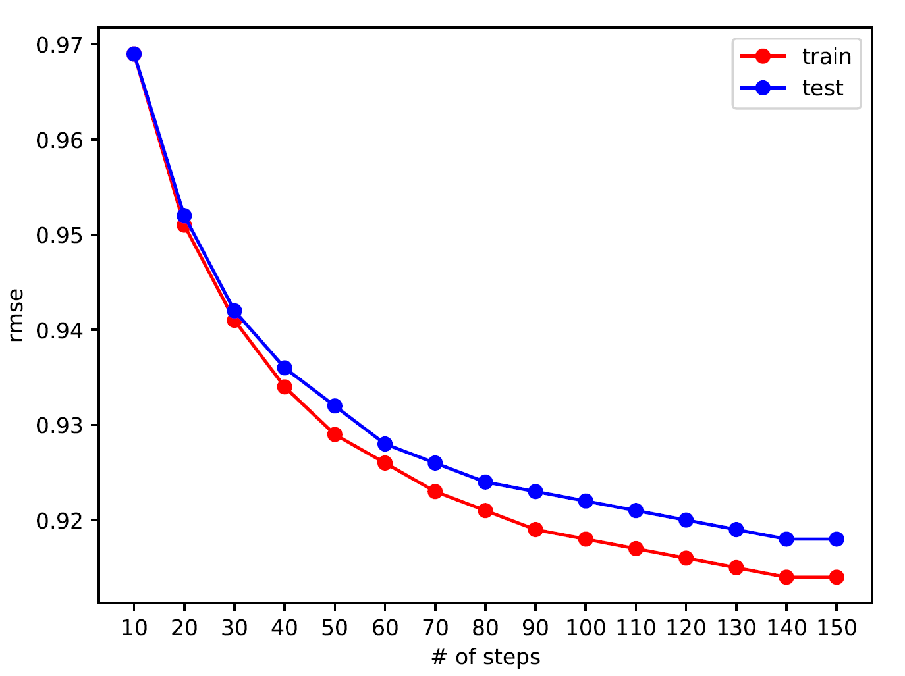
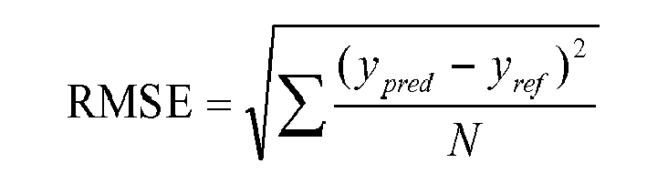
Train set과 Test set의 결과 비교
Prediction = U + Bu + Bi
일정 step 이후에 RMSE값 수렴

Slide 12
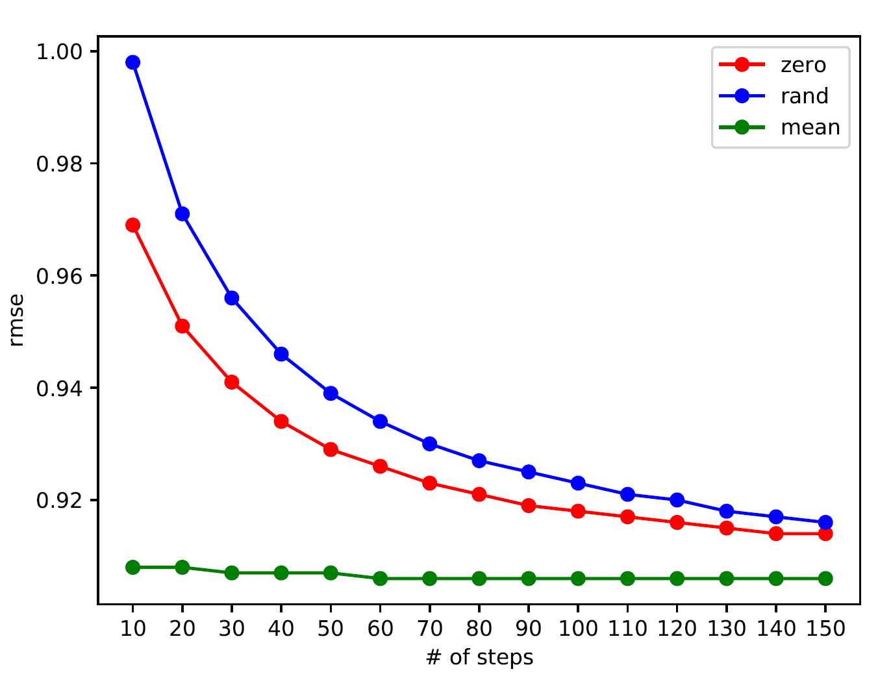
초기값 설정에 따른 결과 양상
적절한 초기값을 설정하는 것이 중요

Slide 13
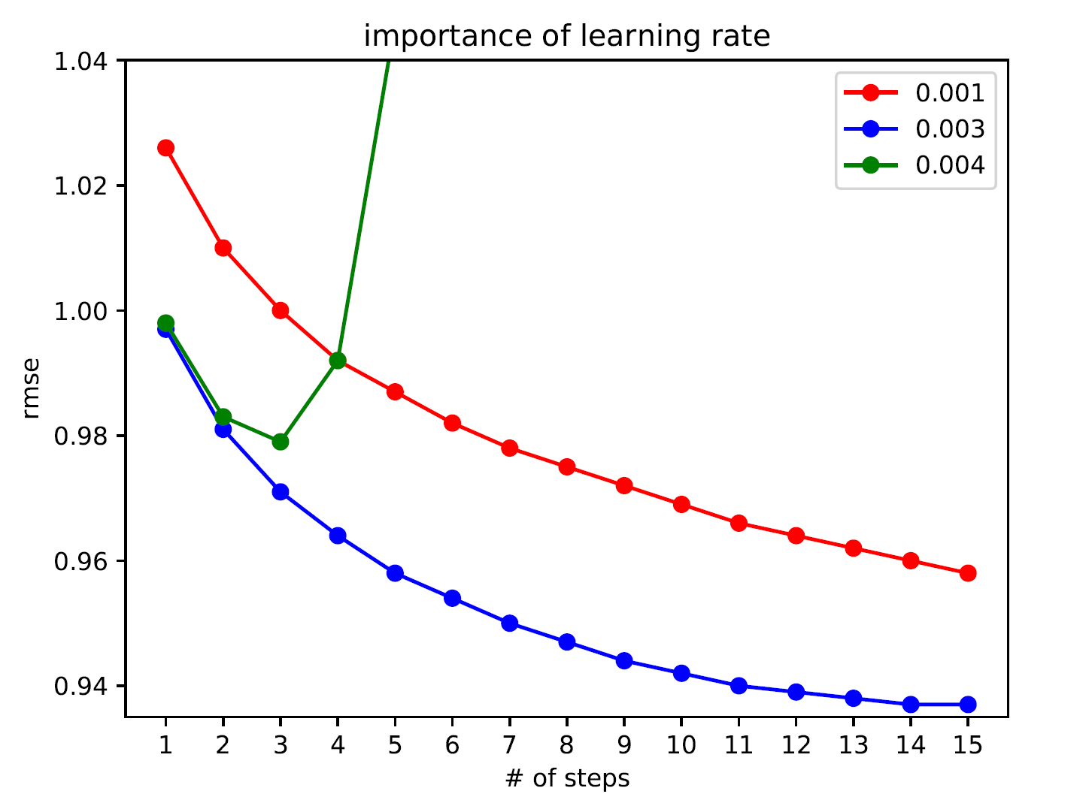
Learning Rate의 중요성
예측 값이 실제 값으로부터 발산하는 현상
Learning Rate를 잘못 주면 Step의 크기가
계속 증가해 올바른 예측을 할 수 없다.

Slide 14
<Matrix Factorization Model>
0. Idea : 각 사용자와 아이템을 정확히 k개의 특성으로만 표현하자.
-> userX = (val1, val2, … , valk)
전체 (n x m) ratings Matrix를 각각 (n x k), (k x m)의
두 Matrix로 나눈 모양을 생각하자.
이때 (n x k)는 user를 표현하고 (k x m)은 item을 표현한다.
이 두 matrix를 구하면 모든 rating을 예측할 수 있는 것이다.
=
X

Slide 15
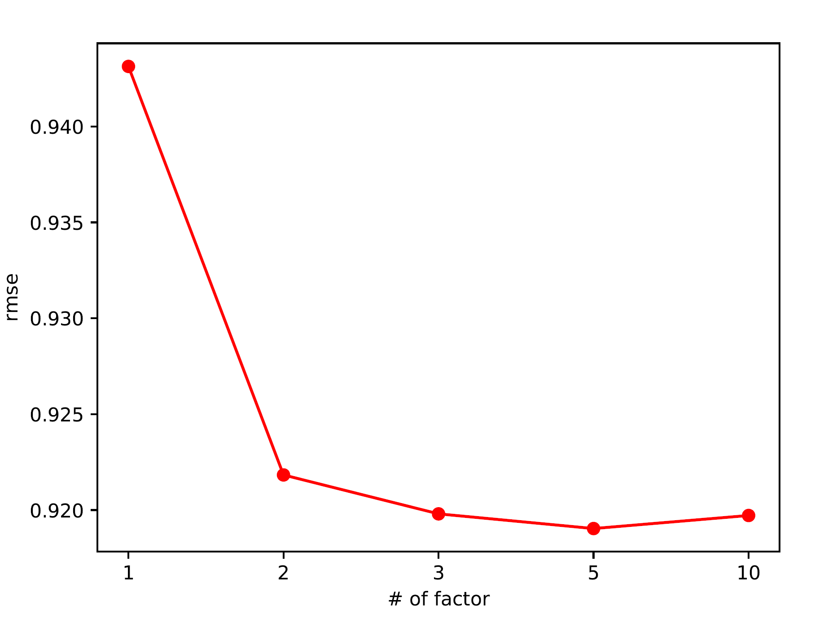
Factor 수에 따른 MF Model의 성능 비교
Factor 수가 늘어남에 따라 정확한 예측

Slide 16
<Collaborative Filtering Model>
1. Item간의 Similarity를 구한다. -> Similarity Matrix
ItemA = <user0 rating, user1 rating, …. >
ItemB = <user0 rating, user1 rating, …. >
vecA = < R(u0) – mean , R(u1) – mean , … >
vecB = < R(u0) – mean , R(u1) – mean , … >
Similarity(A, B) = cosine(A, B) -> (-1 ~ 1)
2. 사용자 x의 영화 y에 대한 평점 예측 값을 계산한다.
-> 나중에 TestSet과 대조하여 RMSE 계산
Pred(x,y) = (Similarity 가중치를 가진 평점의 평균 )
Sum (Similarity(y, i) * Rating(x, i) ) / Sum( | Similarity(y, i) | )
ItemA = ( 3, 4, 1, 2, …. )
vecA = (-0.7, 0.3, -2.7, -1.7, …)
vecA
vecB
<Cosine 값 계산을 통한 유사도 측정>

Slide 17
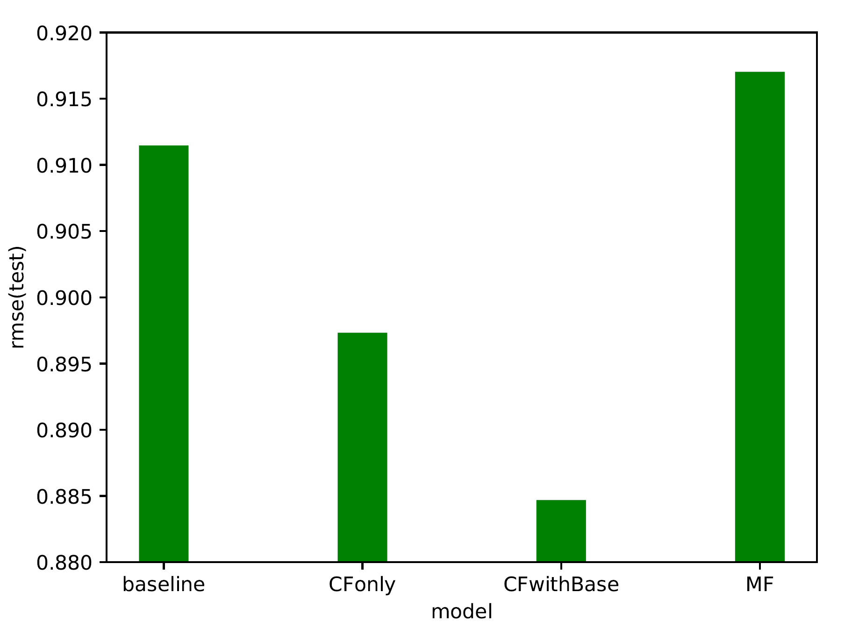
모델 간 성능 비교 – Base vs CF vs MF

Slide 18
Future Plans
Problem?
지금까지 구현한 것은 Explicit Data(평점)에 의존
Implicit Data(시청기록)을 어떻게 이용할 것인가?
Goals
Implicit Data의 처리, 기존 알고리즘에 적용!

Slide 19
HOW?

Slide 20
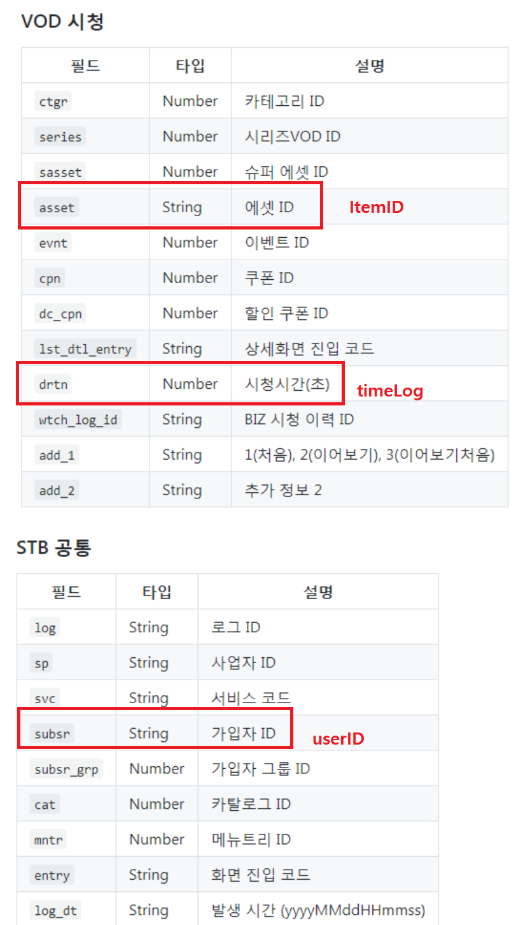
<상대 시간 기준>
VOD 1
log 1 log2 log3
60%
VOD 2
20%
VOD 3
90%
평점 = 1 + 4 x (시청비율)
<절대 시간 기준>
VOD 1
log 1 log2 log3
40분
VOD 2
15분
VOD 3
60분
Implicit Data(.json 파일)
평점 = 1 + 4 x (시청시간(분) / 120)

Slide 21
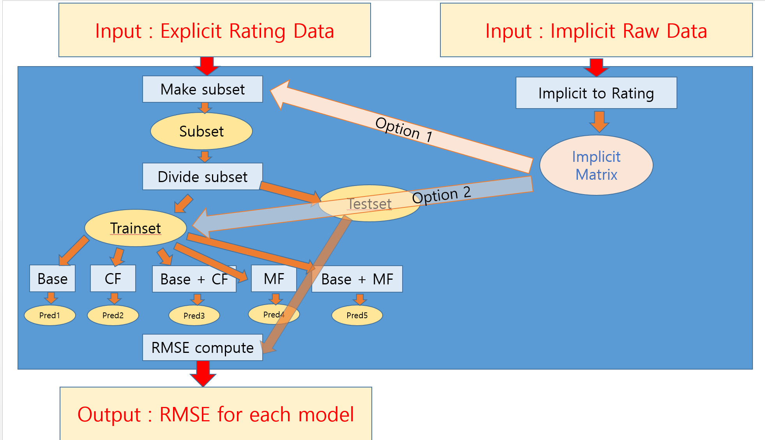
Current Status

Slide 22
Demo Plan
1. 사용자의 ID를 입력한다.
2. 해당 사용자가 시청한 Item의 목록을 보여준다.
3. Model을 통해 시청하지 않은 Item에 대한 평점을 예측한다.
4. 예측된 Item 중 평점 Top10개를 추출하여 보여준다.
5. 이차원 그래프 Visualization!

Slide 23
(1),(2) Show movies seen by User
Input : 00012345
Model
User ID : 00012345
Watched movies (ordered by Rating)
1. Titanic (5)
2. Spider Man (5)
3. Gone With the Wind (5)
4. Romeo and Juliet (4)
5. Dark Knight (4)
…

Slide 24
(3),(4) Show prediction
Predicted Movies
(ordered by predicted Rating)
1. American Beauty (4.7)
2. Great Gatsby (4.6)
3. Dark Knight (4.4)
4. Spider Man 3 (4.3)
…
Input : 00012345
Base + CF
Model
Why This Model?
현재까지 가장 좋은 RMSE 결과를 가졌다.
But!
Base+MF model을 구현한 후
Implicit Data를 적용했을 때 가장 좋은 RMSE 결과를 가진 model을 택할 예정.
User ID : 00012345
Watched movies (ordered by Rating)
1. Titanic (5)
2. Spider Man 2 (5)
3. Gone With the Wind (5)
4. Romeo and Juliet (4)
…

Slide 25
(5) Visualization
User가 본 영화
첫 번째 추천 영화
두 번째 추천 영화
Similarity
1
1
1
2
2
2
1
0
1
User가 매긴 평점
2
2
<설명>
추천한 영화들과 사용자가 본 영화들의 상관관계를 보인다.
Similarity는 Cosine값으로 구한다.
사용자가 부여한 평점이 높을수록 유사함을 보인다.
1
1
2
-1

